Slide 1

Notes:
Hallo, liebe große und kleine Menschen. Heute komme ich mal wieder zu euch geflattert. Ich bin Lilia, der Schmetterling von Brot für die Welt. Ich fliege um die Erde zu vielen unterschiedlichen Orten und besuche viele verschiedene Kinder dort, die mir ihre Geschichte erzählen. Das ist immer sehr aufregend und spannend. Am besten ist aber, dass ich dann zu euch in den Gottesdienst eingeladen werde, um euch von den Kindern zu erzählen, von ihrem Leben, den Schwierigkeiten, die sie haben, den Ängsten und Nöten, aber auch von den Träumen, den Zielen, die sie sich setzen, von ihren Hoffnungen und der Hilfe, die sie erfahren. Das sind Geschichten von Zusammenhalt und Mut. Wie schön ist es, dass ich euch hier von diesen Kindern und ihren Lebensgeschichten erzählen kann.

Slide 2

Notes:
Aber wegen der Corona-Pandemie konnte ich in diesem Jahr nicht zu den Kindern fliegen. Ein paar von ihnen habe ich online getroffen, also am Computer über den Videochat. Das kennt ihr sicherlich mittlerweile auch zu gut. Aber trotzdem hatte ich Fernweh, ich wollte so gerne irgendwo hin reisen. Und da habe ich mich erinnert, dass ein weiser Mensch mal gesagt hat: „Die Welt ist ein Buch!“ Vielleicht kann ich ja auch verreisen, indem ich Bücher lese. Habt ihr das schon mal gemacht? Es ist nicht so anstrengend wie weite Strecken zu fliegen. Ich habe also ganz viele Bücher gelesen im letzten Jahr, auch in einem dicken und sehr alten Buch, das ganz viele Menschen zu Hause im Regal haben. Das Buch wird am meisten auf der Welt verkauft. Wisst ihr schon, welches ich meine? Ich kann es euch ja mal zeigen.

Slide 3

Notes:
Genau, es ist die Bibel. Habt ihr auch eine zu Hause? Eine große nur mit Text? Oder vielleicht auch eine Kinderbibel mit Bildern? Die Geschichten aus der Bibel sind schon sehr alt, aber das, was uns die Menschen, die sie aufgeschrieben haben, damit sagen wollen, das gilt noch immer. Unsere Geschichte aus der Bibel hat ­Jesus erzählt. Er war immer viel unterwegs, so wie ich. Er hat Menschen besucht, ihre Geschichte gehört, aber auch selbst Geschichten erzählt und zwar so, dass alle verstanden haben, was er damit meinte.
Die Geschichte, die ich euch erzählen will, steht im Lukas-Evangelium. Sie heißt „Vom Häuserbauen“.
Lukas 6,47‒49: 47 Wer zu mir kommt und meine Worte hört und sie befolgt ‒ ich will euch zeigen, wem er gleicht: 48 Er ist wie ein Mensch, der ein Haus baute. Er hob eine tiefe Grube aus und legte das Fundament auf felsigem Boden. Als es nun Hochwasser gab, prallten die Wassermassen gegen das Haus. Doch sie konnten es nicht erschüttern ‒ so gut war es gebaut. 49 Aber wer meine Worte hört und sie nicht befolgt: der ist wie ein Mensch, der sein Haus ohne Fundament direkt auf die Erde baute. Als die Wassermassen dagegen prallten, stürzte es sofort ein und wurde völlig zerstört.
Im Gleichnis heißt es, dass wir unser Haus auf festem Grund bauen sollen. Was ist euch und ­Ihnen an einem Haus wichtig?
Alle, die schon einmal ein Haus gebaut haben, wissen, dass es viel zu bedenken gibt. Der richtige Ort für das Haus muss gefunden sein, die Größe muss stimmen, die Farbe an den Wänden hübsch aussehen. Die Kabel müssen verdeckt liegen, die Steckdosen an den richtigen Plätzen sein. Vor allem soll es stabil und sicher auf festem Grund stehen. Dazu braucht es ein starkes Fundament. Und es braucht stabile und feste Wände. Es soll uns ein Gefühl von Sicherheit und Geborgenheit schenken.

Slide 4
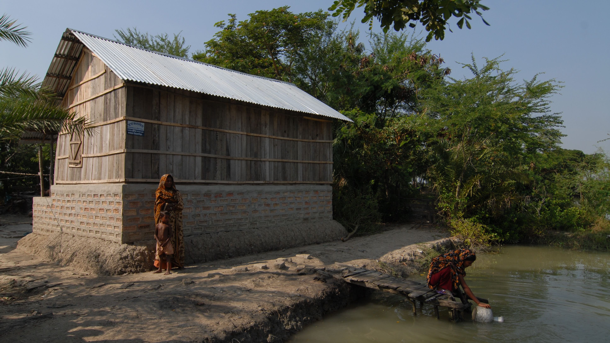
Notes:
Auf diesem Bild seht ihr ein Haus, das stabile Wände hat und sicher steht. „Das Haus soll schön und groß werden“, haben wir von euch gerade gehört. Es soll genug Platz für alle geben. Und es soll uns Schutz bieten, wenn draußen mal ein Gewitter oder sogar ein Wirbelsturm tobt. Es braucht ein festes Fundament und starke Wände.

Slide 5
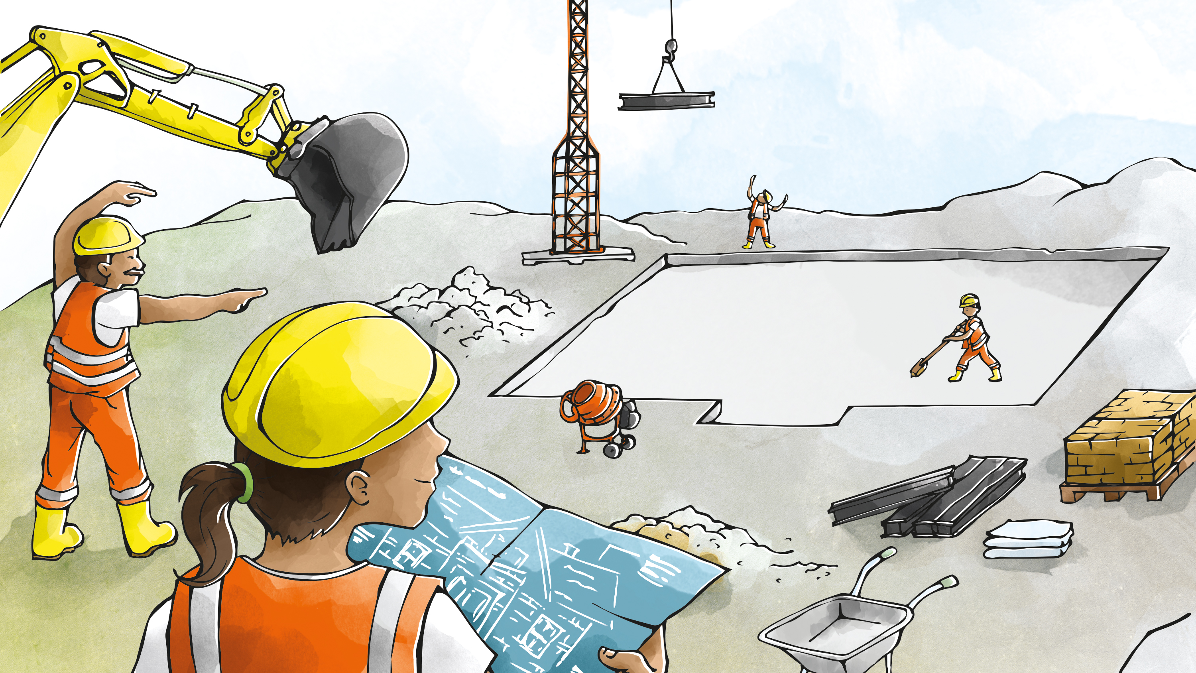
Notes:
Damit das Fundament auf den Fels gesetzt werden kann, werden gute Werkzeuge gebraucht und Fachleute, die wissen, was sie tun.
Nicht immer gibt es die Wahl, auf welchem Grund ein Haus gebaut werden kann. Manchmal ist der Baugrund nicht so fest, sondern er ist sandig und weicher. Dann braucht man ein besonders gutes Fundament und die Fachleute müssen besonders sorgfältig arbeiten. So ein Hausbau kostet viel Geld.

Slide 6
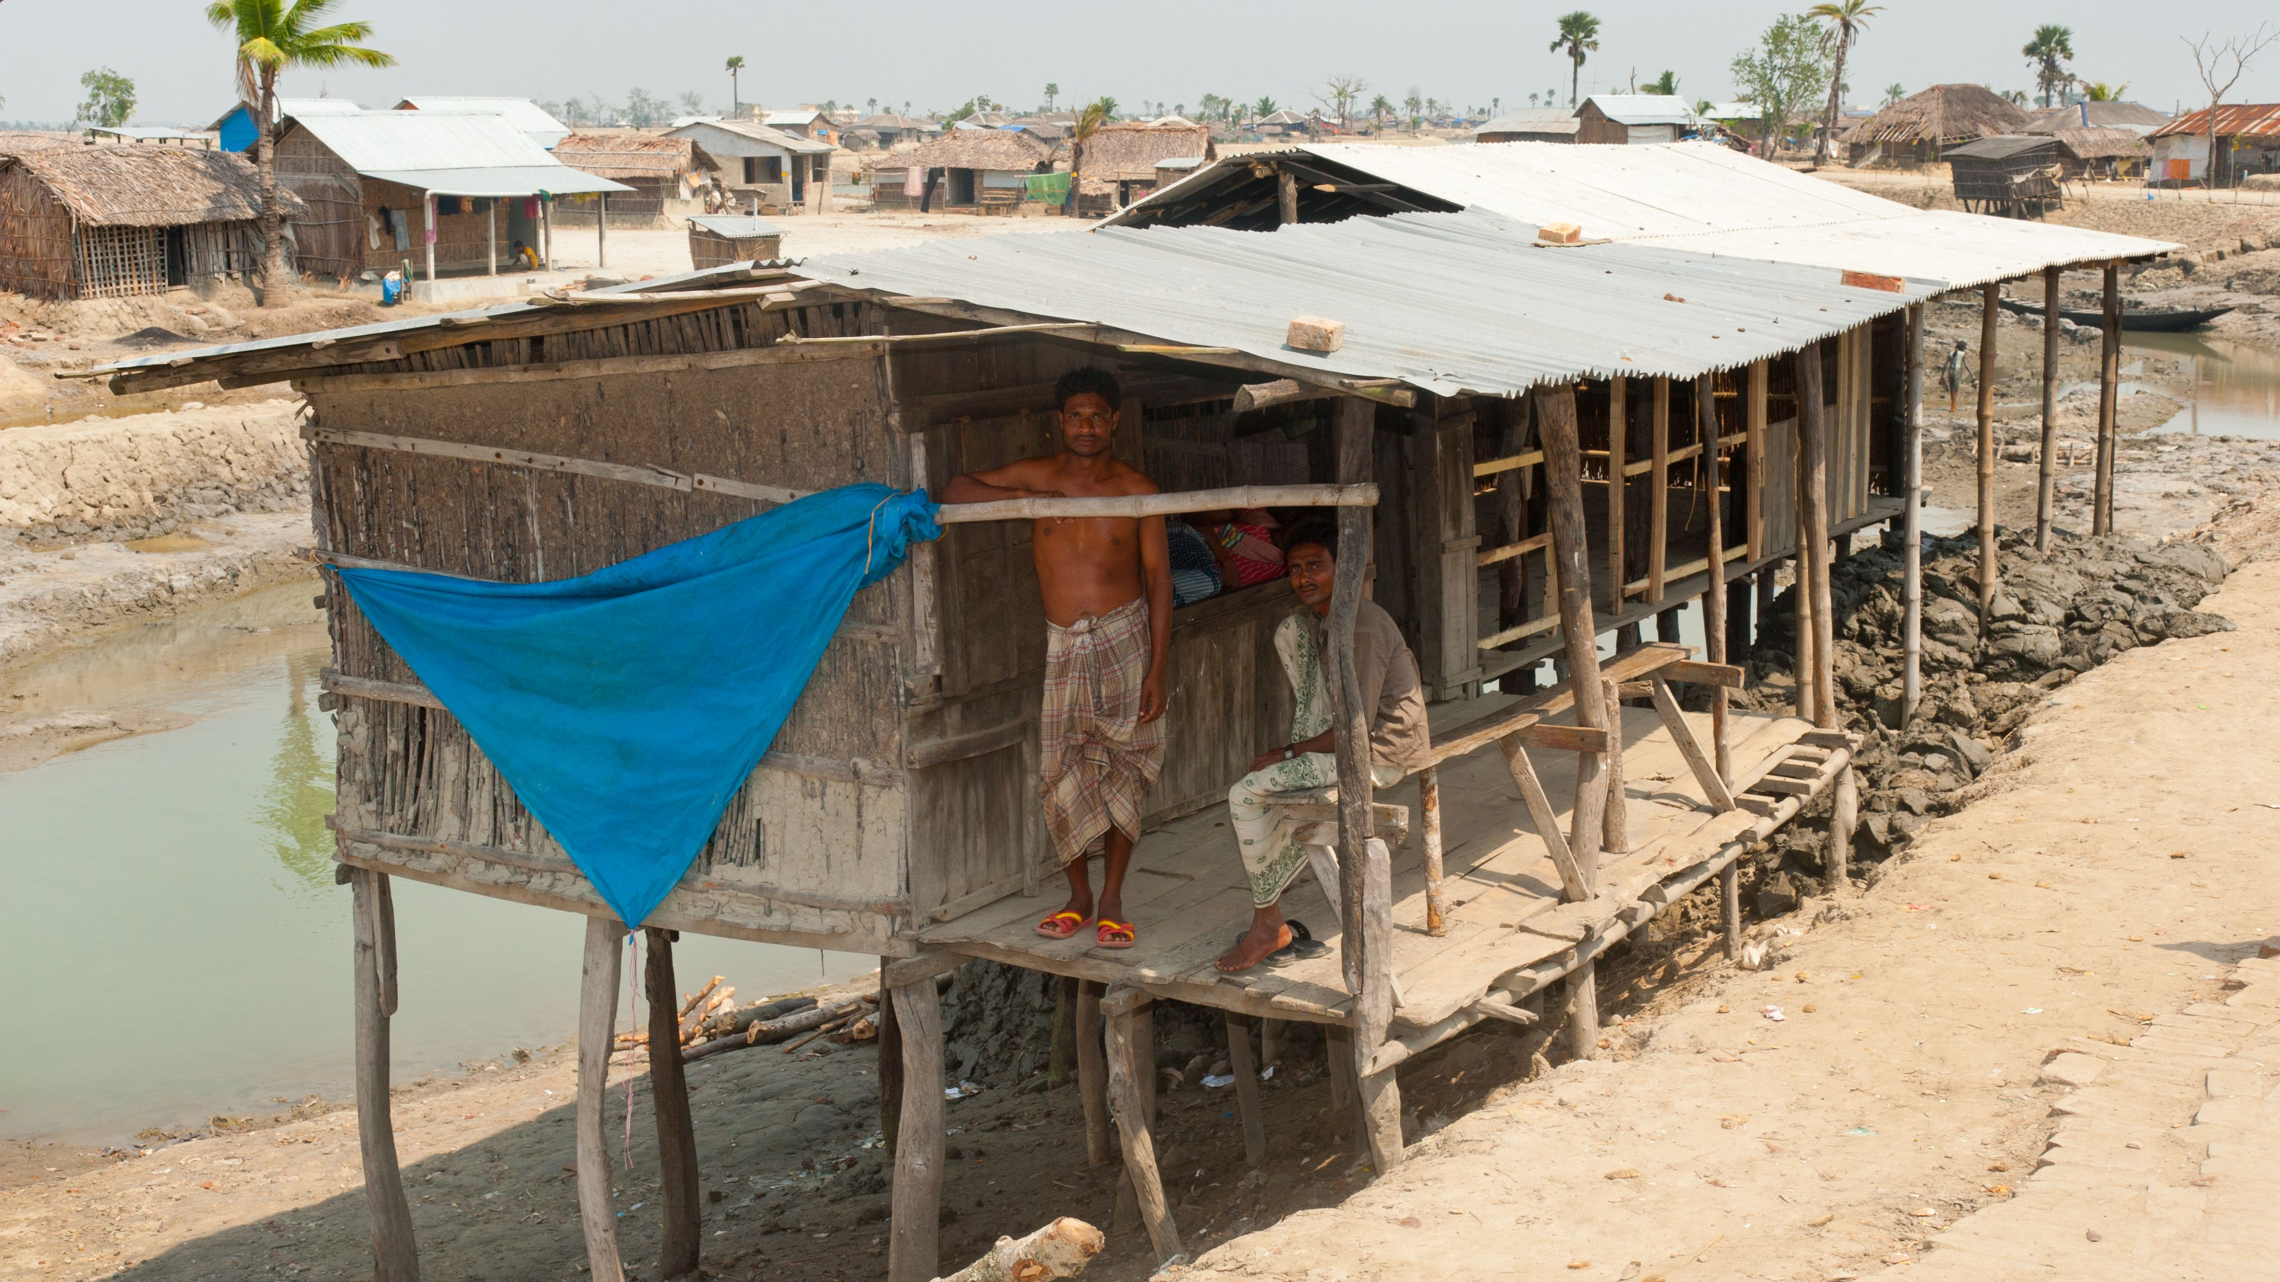
Notes:
Ich will euch von einer Familie erzählen, die ein Haus gebaut hatte. Es sah ganz ähnlich aus wie das Haus, das ihr hier auf dem Bild seht.
Da, wo sie lebt, ist der Boden weich und sandig. Darauf hatten sie ihr Haus gebaut.
Viele Jahre hatte es ihnen gute Dienste geleistet. Aber sie mussten auch immer wieder etwas erneuern und reparieren, da jeder Sturm und jeder stärkere Regenguss Spuren hinterlassen hat. Sie fragten sich schon lange, wie ihr Haus den immer häufiger auftretenden Unwettern standhalten soll.

Slide 7
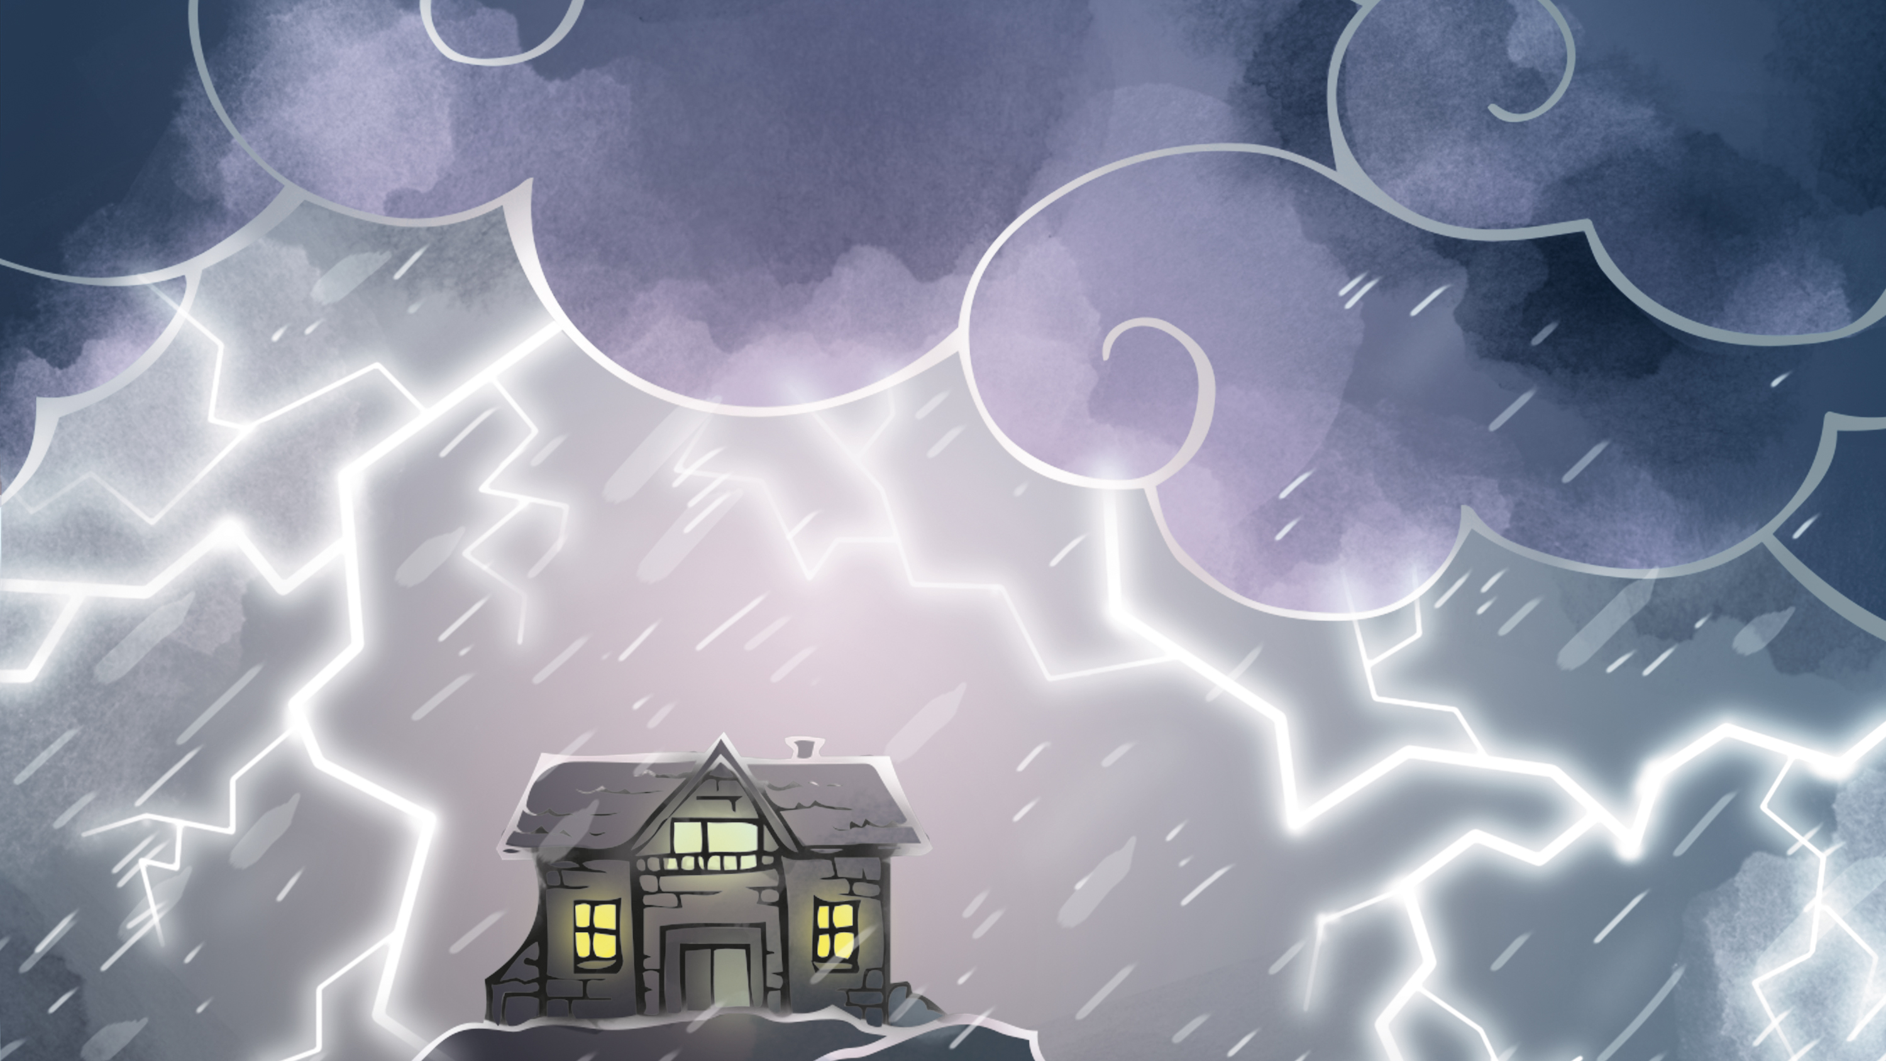
Notes:
Beim letzten Sturm war das Haus fast vollständig zerstört worden und sie mussten es neu aufbauen. Das war ein schwerer Schlag für die Familie. Aber sie ließen sich nicht unterkriegen. „Wir müssen das Haus wieder aufbauen. Lasst uns ein gutes Fundament bauen und starke, feste Wände, damit das Haus dem Sturm und dem Wasser standhält“, sagten sie.
Kurz hatten sie auch daran gedacht, ihr Haus auf einem Grundstück mit festerem Boden zu bauen. Die meisten davon sind aber schon bebaut und die wenigen, die übrig sind, kosten viel Geld. Das kann die Familie nicht bezahlen. Sie müssen ihr neues Haus wieder an der gleichen Stelle in den weichen, sandigen Boden bauen.
„Auch wenn wir uns keine Handwerker und keine guten Werkzeuge und Materialien leisten können, wollen wir unser Haus so fest und stabil wie möglich aufbauen“, sagt die Familie. Viele Nachbar:innen kommen herbei, um sie zu unterstützen.
Während sie ihr Haus wieder aufbauen, zieht ein Sturm auf. Es ist kein kleines Gewitter, sondern ein großer Wirbelsturm, ein Zyklon. Die Familie muss schneller bauen. Hoffentlich schaffen sie es, bevor der Sturm losbricht.
Sie haben keine Zeit mehr, das Haus fest und besonders sicher zu bauen, so wie sie es wollten. Sie brauchen es jetzt gleich, um sich vor dem Sturm zu schützen. Sie schaffen es gerade noch rechtzeitig.
Das Haus ist klein und eng und ein Provisorium. „Hoffentlich sind wir hier geschützt“, sagt die Familie, als sie einzieht.

Slide 8
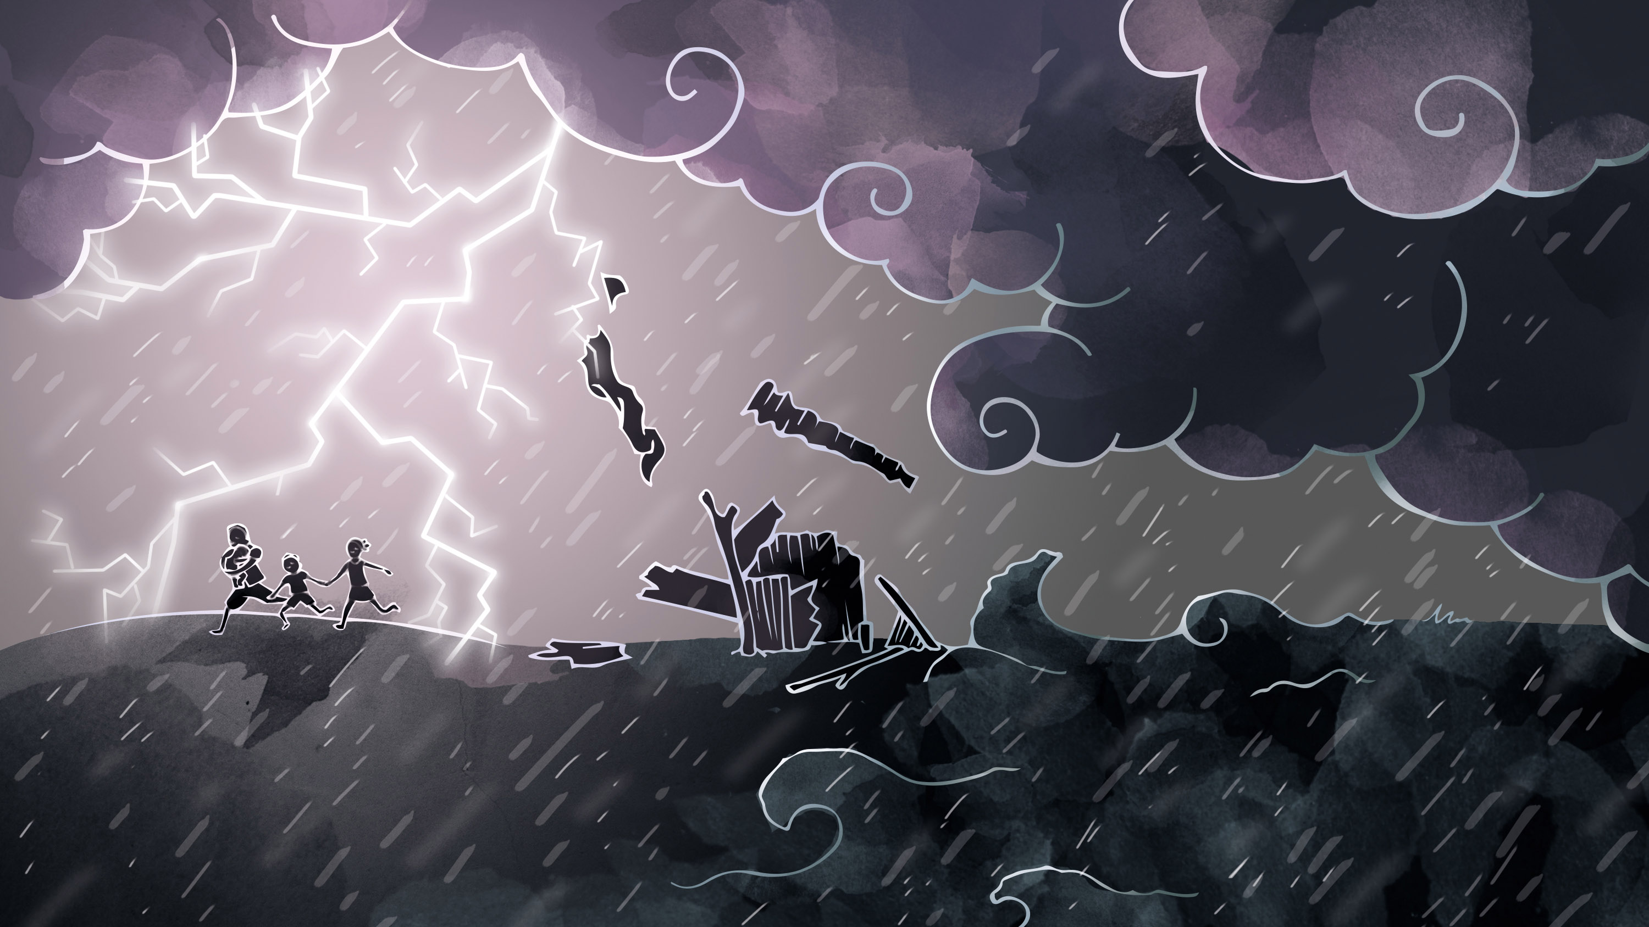
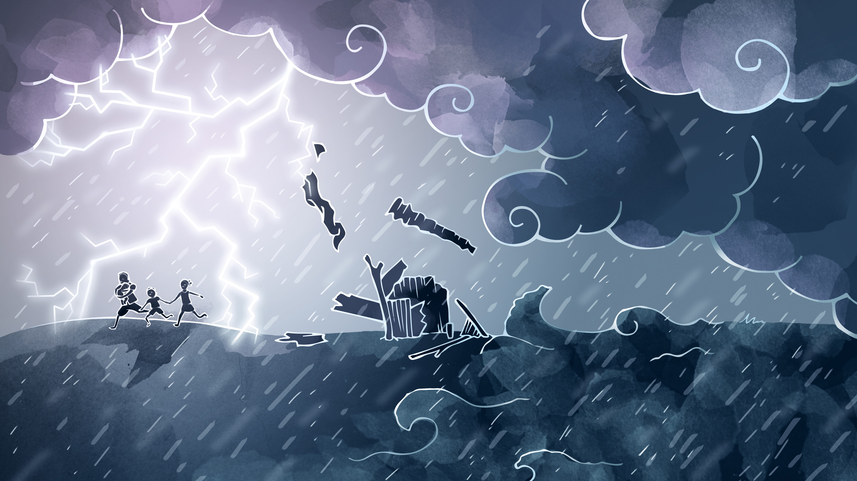
Notes:
Dann bricht der Sturm los. Es ist einer, wie sie ihn noch nie erlebt haben.
Der Wind rüttelt an den Wänden, er reißt das Dach weg. Das Haus bietet keinen Schutz mehr. Die Familie muss es schnell verlassen und woanders Schutz suchen. Mitnehmen können sie nichts. Sie müssen fliehen, um ihr Leben zu retten.

